Slide 1
Análise de Redes Sociais: introdução, fundamentos e aplicação
Maria Cristina Franceschini
Doutora em Ciências, Faculdade de Saúde Pública/USP
Diretora Executiva, Centro de Estudos, Pesquisa e Documentação em Cidades Saudáveis (CEPEDOC

Slide 2
Estrutura da aula
Porque estou aqui…
Quem são vocês?
Breve introdução à Análise de Redes Sociais
O que é e para que serve
Alguns fundamentos
Algumas medidas
Exemplo de aplicação
Pesquisa “A construção da intersetorialidade: o caso da Rede Intersetorial Guarulhos Cidade que Protégé”
Discussão, perguntas, reflexões

Slide 3
Breve introdução à Análise de Redes Sociais

Slide 4
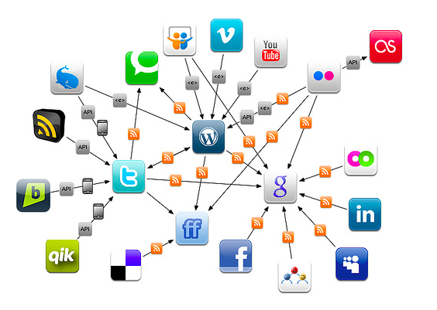
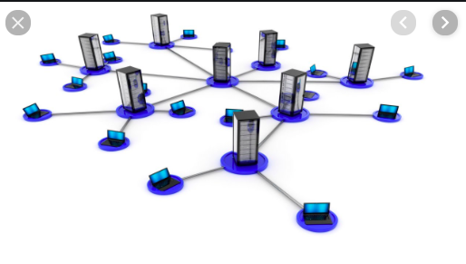
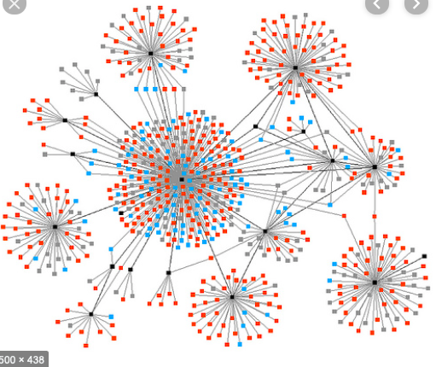
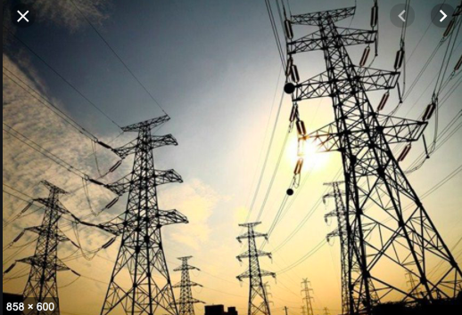
A palavra “rede” remete a muitas coisas…
Imagens: Google

Slide 5
Algumas características de redes
Nas ciências sociais, a ideia de rede está relacionada com a compreensão de relações sociais que se organizam como sistemas, estruturas, desenhos organizacionais ou coletividades (JUNQUEIRA e CORÁ, 2016).
Também são descritas como um conjunto de dispositivos ou serviços, ou como teias de vínculos, relações e significados (PEREIRA e TEIXEIRA, 2013).
Dimensões: simbólicas, culturais, relacionais e históricas.
JUNQUEIRA (2000): superposição e interconexão entre redes.
Princípios e valores: interação (cooperação, parceria, troca) corresponsabilidade, participação, legitimação, solidariedade.
Na administração pública: melhorar a gestão, reduzir custos, aumentar a efetividade e o uso dos recursos, compartilhar informação, melhorar a qualidade dos serviços e dividir a responsabilidades pelo bem-estar social entre os vários setores que compõem a sociedade (PEREIRA e TEIXEIRA, 2013).
Tipos de rede: redes primárias, redes sociocomunitárias; redes de movimentos sociais; redes setoriais públicas; redes de serviços privados; redes regionais e redes intersetoriais (GONÇALVES e GUARÁ, 2010).

Slide 6
Análise de Redes Sociais (ARS)
Metodologia voltada para o estudo das redes:
Utiliza dados relacionais e ferramentas de análise topológica (uso de geometria e grafos),
Permite criar representações visuais de processos sociais
Possibilita compreensão de estruturas e agentes sociais como produtos que emergem desses processos sociais (HIGGINS e RIBEIRO, 2018).
Baseado na noção de que fenômenos e processos sociais podem ser analisados a partir de padrões de relações estabelecidas entre os atores da rede (MARTELETO, 2001).
Multidisciplinar e complementar:
Usa elementos da sociologia, geometria, ciência da informação
Qualitativo: conceituar e compreender a complexidade das redes a partir de sua realidade social e seus atributos
Quantitativo: modelos e ferramentas quantitativas, para compreender as estruturas e gerar modelos
Não é teoricamente neutra. interpretações sobre o marco teórico e a construção do problema de pesquisa

Slide 7
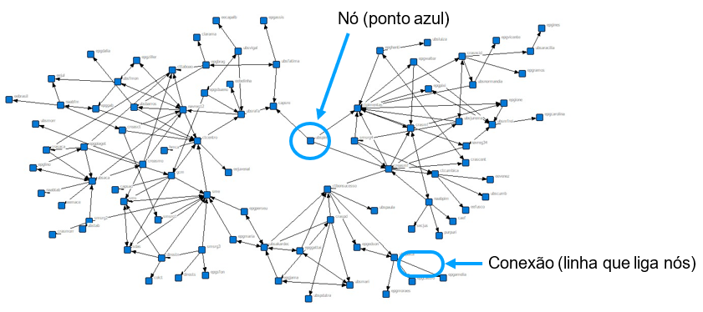
Caraterísticas de uma estrutura de rede
A ARS permite compreender:
padrões de relacionamento entre os nós na rede
fenômenos e processos sociais a partir da visualização e da representação gráfica das estruturas que os compõem
Aspectos fundamentais:
Nós (ator): unidade discreta que possui atributos específicos e identificáveis
Laços: relações ou vínculos entre os nós (relacionadas com a natureza, a intensidade ou o sentido do vínculo)
Atributos: características dos nós (setor, região, gênero, profissão, etc)

Slide 8
Precursores
Unidades de análise em estruturas relacionais
Estudos de Georg Simmel sobre interação e a reciprocidade na sociedade. “sociedade é simplesmente o nome para um número de indivíduos conectados por interação”
Granovetter: laços fortes (conexão, coesão, confiança) e laços fracos (difusão, fluxos, fluidez, pontes)
Extraído de: HIGGINS e RIBEIRO, 2018, p. 56.

Slide 9
Principais medidas
Medidas gerais
Descrição da rede como um todo
Medidas de coesão
Densidade
Etc.
Medidas de centralidade
Degree
Etc.
Posição estrutural de atores
Distribuição de poder
Fluxos e circulação
Tamanho da rede
Geodésica (distância e número)
Clusters
Reachability
Closeness
Power (Bonacich)
Betweeness

Slide 10
Medidas de coesão permitem analisar os padrões gerais de estruturação da Rede
Coesão
Tamanho da rede
Número de nós
Número de Vínculos
Medidas de densidade
Densidade
Proporção de vínculos existentes, dentre o total de vínculos possíveis
Tendência de densidade menor quanto maior a rede

Slide 11
Medidas de posição do ator na Rede: Degree (prestígio, capacidade de conexão) e Betweeness (mediação e fluxo/gatekeeper ou broker)
Centralidade
Degree
Indegree
Outdegree
Medida de betweeness
Betweeness
Capta formas de poder
poder: posição estratégicas (centrais);
poder atores na periferia (desvantagem).

Slide 12
Recursos utilizados para ARS
Programas
Ucinet, Netdraw, Pajek, Mage 3D, Matlab, GUESS, ORA, SocNet V, R, Python
Para saber mais…
Robert A. Hanneman; Mark Riddle http://faculty.ucr.edu/~hanneman/nettext/
VELAZQUEZ-ALVAREZ, A. O.; AGUILLAR-GALLEGO, N. http://www2.unicentro.br/lmqqa/files/2016/05/Manualintrodutorio_ex_ucinet.pdf
HIGGINS, S.; RIBEIRO, A. C. A. https://repositorio.enap.gov.br/bitstream/1/3337/1/Livro_Analise%20de%20Redes%20em%20Ciências%20Sociais.pdf
Ucinet – Steve Borgatti http://www.analytictech.com/
Manual em português http://www2.unicentro.br/lmqqa/files/2016/05/Manualintrodutorio_ex_ucinet.pdf

Slide 13
Exemplo de aplicação Pesquisa “A construção da Intersetorialidade: o caso da Rede Intersetorial Guarulhos Cidade que Protege (2015-2019)

Slide 14
A pergunta e os objetivos da pesquisa
Investigar como as práticas e relações intersetoriais estão sendo construídas nas ações da Rede Intersetorial Guarulhos Cidade que Protege que visa enfrentar a violência contra jovens e crianças.
Objetivos específicos:
Identificar fatores implicados na consolidação da intersetorialidade
Analisar concepções sobre intersetorialidade
Identificar resultados das ações intersetoriais

Slide 15
O contexto da pesquisa: A Rede Intersetorial Guarulhos Cidade que Protege
Conformação da Rede GCP (2018)
Setor | GGI | R I | R II | R III | R IV | Total
Saúde | 6 | 12 | 9 | 8 | 17 | 52
Educação | 5 | 23 | 22 | 20 | 35 | 105
A Social | 4 | 3 | 6 | 5 | 7 | 18
C Tutelar | 2 | 1 | 1 | 2 | 2 | 8
S Pública | 2 | 0 | 0 | 0 | 0 | 2
CMDCA | 1 | 0 | 0 | 0 | 0 | 1
DE | 2 | 0 | 0 | 0 | 0 | 2
Total | 22 | 39 | 38 | 35 | 61 | 186
Fonte: material apresentado no 1o. Encontro da Rede Intersetorial GCP, Abril 2018.
Fonte: elaboração própria com base na “Lista de Equipamentos Envolvidos” da Rede GCP

Slide 16
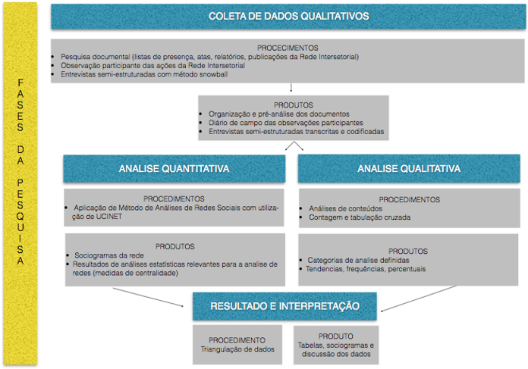
Metodologia/Produção de dados

Slide 17
Resumo de dados produzidos
Metodologia/Técnica | Material/Fonte | Resultado
Análise de Redes Sociais | Vínculos e parcerias identifcados em entrevista semi-estruturada. | 56 entrevistas realizadas com representantes de 5 setores em todos os territórios
Análise qualitativa | Respostas a entrevistas semi-estruturadas
Análise Documental | Listas de presença de encontros, diretrizes municipais, materiais desenvolvidos pela Rede GCP | Revisão de listas de presença (2017 e 2018), Revisão de decretos, Planos Municipais, Atas de reunião, e publicações
Observação participante | Observação de encontros e eventos da Rede GCP com anotações em diário de campo | Participação em 42 eventos e encontros entre 2017 e 2019
Notes:
Para saberem o que tem na pesquisa e o que vou apresentar hoje

Slide 18
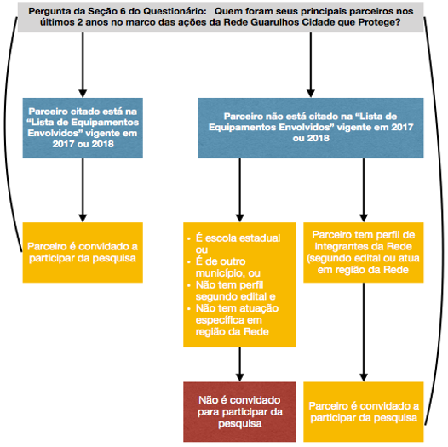
Técnica Bola de Neve

Slide 19
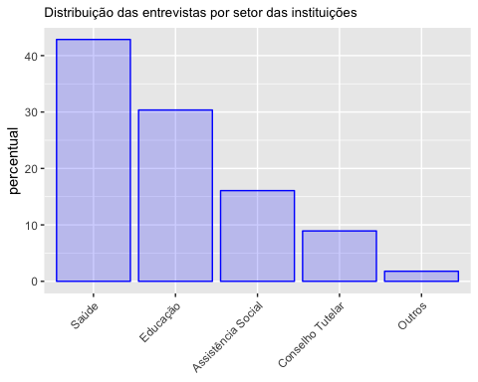
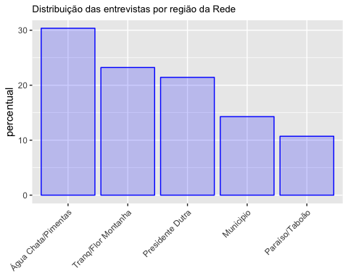
Perfil dos entrevistados
Perfil profissional dos entrevistados
Profissão | Quantidade | Percentual
Professor(a) | 15 | 26,79
Assistente Social | 13 | 23,21
Psicologo(a) | 10 | 17,86
Enfermeiro(a) | 8 | 14,29
Pedagogo(a) | 3 | 5,36
Administrador(a) | 1 | 1,79
Dentista | 1 | 1,79
Nutricionista | 1 | 1,79
Técnico(a) Enfermagem | 1 | 1,79
Terapeuta ocupacional | 1 | 1,79
Conselheiro(a) | 1 | 1,79
Sem formação profissional | 1 | 1,79
TOTAL | 56 | 100,00
N=24
N=17
N=9
N=5
N=1
N = 17
Total = 56
N = 13
N = 12
N = 8
N = 6

Slide 20
Estrutura Rede GCP
Região I
Parcerias
Redes Locais
Ações de enfrentamento da violência
Promoção de Cultura da Paz
Região II
Grupo Gestor Intersetorial
Região III
Região IV
Coordenação técnica e planejamento
Encontros, formação e articulação
Planejamento e ação local

Slide 21
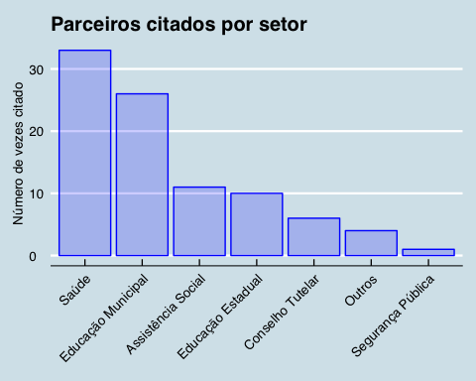
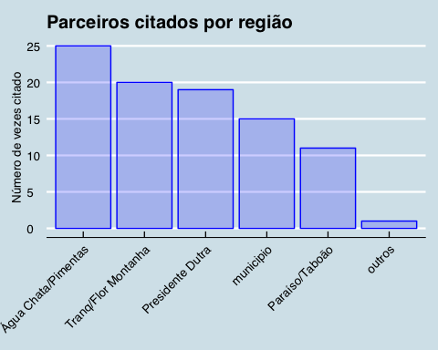
Parcerias identificadas na Rede GCP
90 parceiros e 170 parcerias citados
-
Pergunta base: quem foram seus principais parceiros no âmbito da Rede GCP nos últimos 2 anos?

Slide 23
Características Estruturais da Rede GCP (ARS)

Slide 24
Considerações para análise dos resultados
Configuração básica rede GCP (dados da pesquisa)
Escopo da pesquisa: relações no âmbito da RGCP
Nõo houve limitação quanto ao número de parceiros que poderia citar
Questões de free recall
Limitações de contato e tempo: não foram entrevistados todos os citados
Ego network
Dinamicidade da Rede GCP

Slide 25
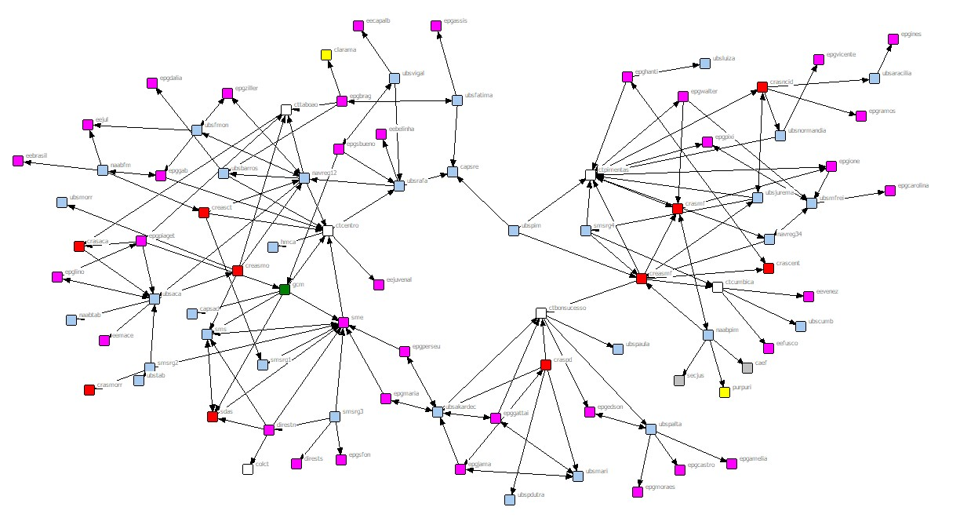
Rede por setores
Notes:
Boa representação de setores da rede: principais foram citados
Poucos atores fora de setores públicos (pouca variedade e diversidade)
Reflexo das ações da Rede (quem é convidado), dificuldade de articulação ou falta de conhecimento do território?
SCHERER-WARREN: sociedade contemporânea dificulta organização social; GIDDENS: “desencaixes” e “especializações funcionais” geram deslocamentos nas relações sociais.
Emergência de movimentos por direitos sociais e que abordam temas transversais como gênero, direitos humanos, meio ambiente tendem a gerar um novo equilíbrio entre o Estado e a sociedade civil para a garantia dos direitos dos cidadãos (ROVERE)
Que processos de mobilização social estão presentes nos territórios da Rede? Como ampliar o alcance politico e social desses processos, considerando a importância da participação comunitária e da atuação em redes locais para o enfrentamento da violência

Slide 26
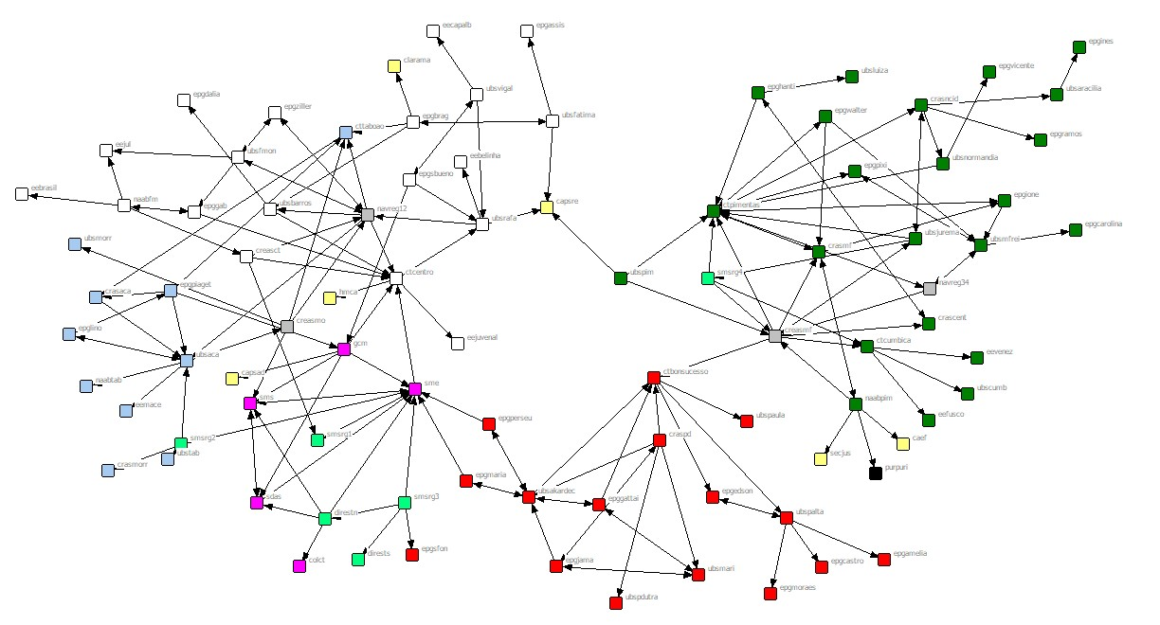
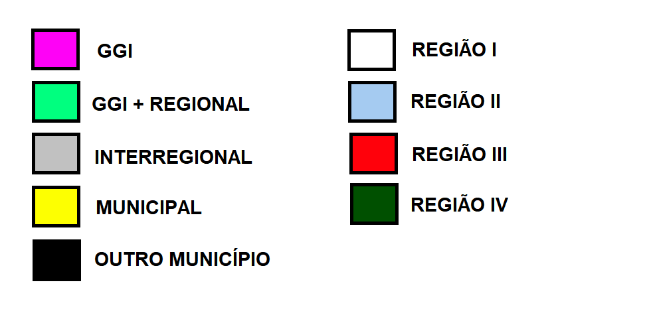
Rede por regiões
Notes:
Rede organizada por territórios (agrupamentos de cor), com pontes entre regiões.
Ações da Rede GCP fortalecem conexões locais mas esta não se conecta como uma rede a nível municipal.
Há duas interpretações disso no interior da Rede: (1) a intenção da Rede é fortalecer o nível local, portanto está cumprindo seu propósito e (2) há a expectativa de que a Rede permitisse uma construção mais ampla a nível municipal (considerando a multidimensionalidade da violência)

Slide 27
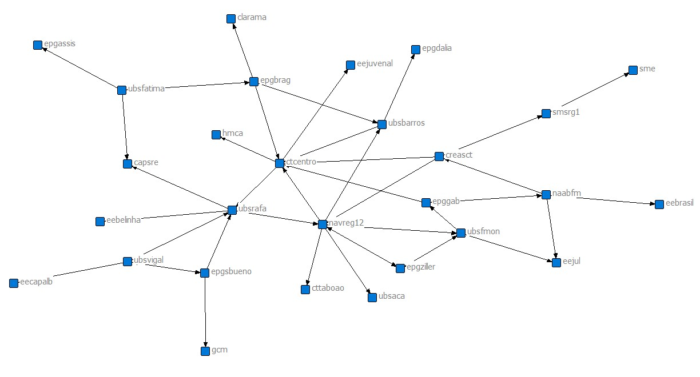
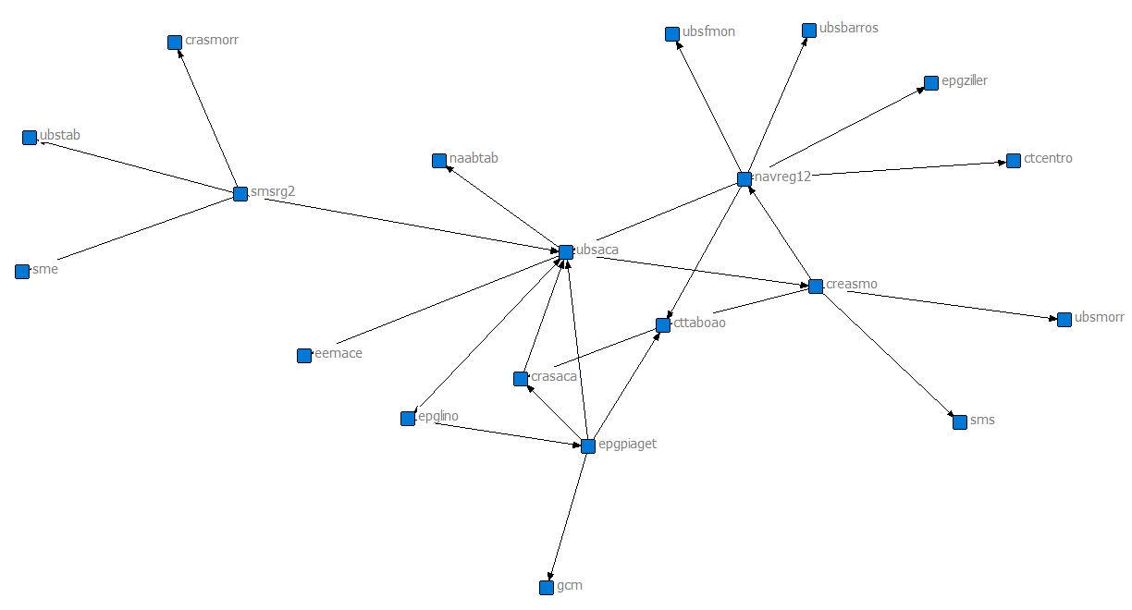
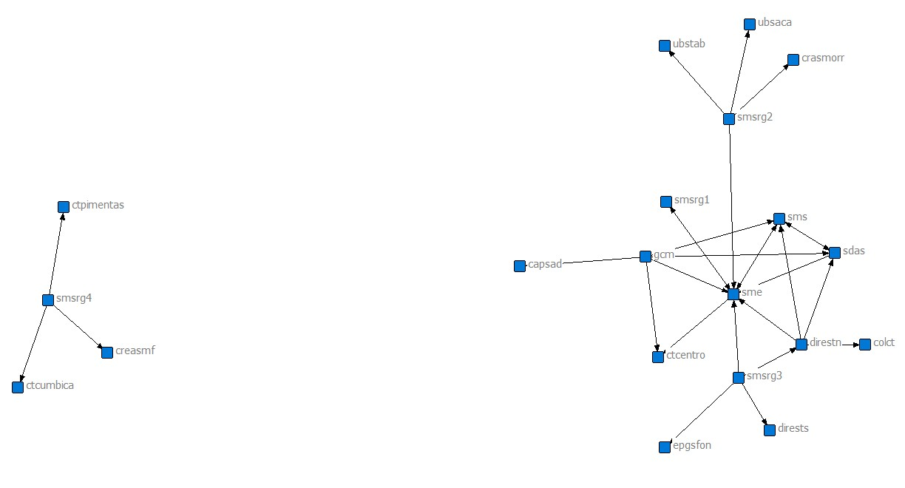
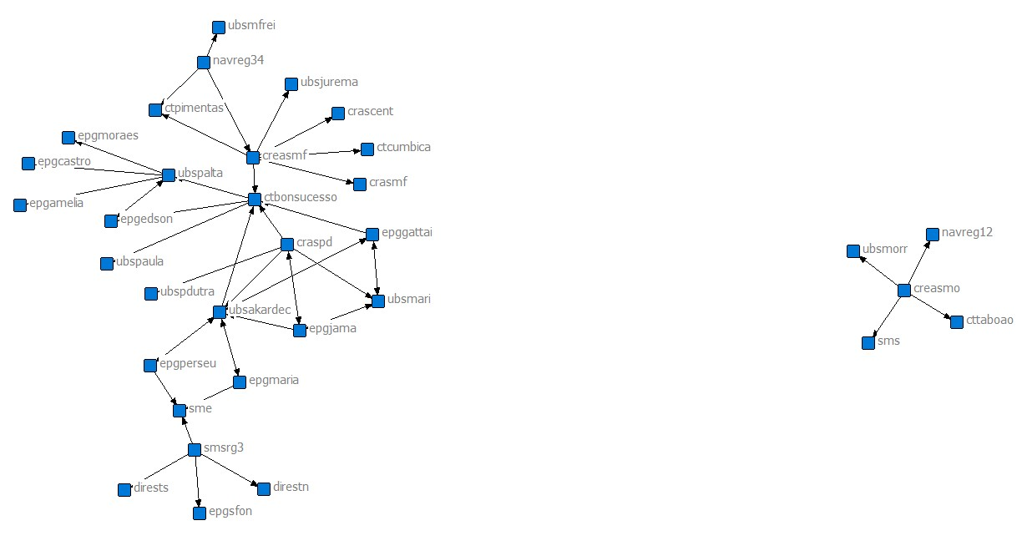
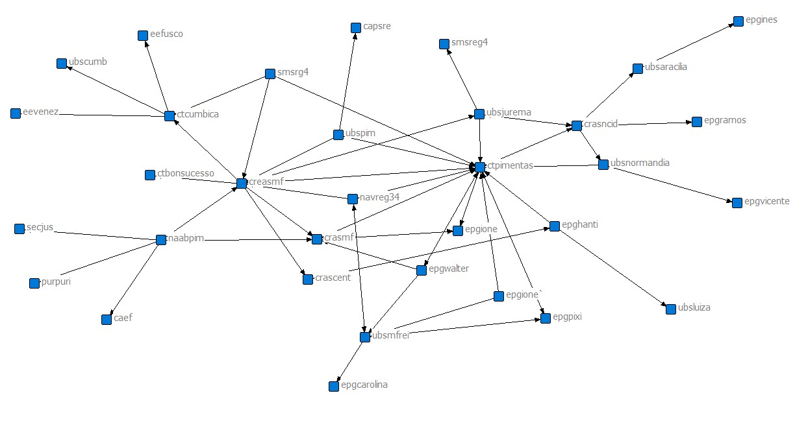
Região I
Região II
Grupo Gestor Intersetorial
Região III
Região IV

Slide 28
Características gerais e medidas de coesão.
REGIÃO/GRUPO | NÚMERO DE VÍNCULOS | DENSIDADE | NÚMERO DE NÓS | NÚMERO DE COMPONENTES
Rede Geral | 170 | 0,021 | 90 | 1
Região I | 43 | 0,057 | 28 | 1
Região II | 26 | 0,068 | 20 | 1
Região III | 46 | 0,044 | 33 | 2
Região IV | 58 | 0,055 | 33 | 1
Grupo Gestor | 28 | 0,074 | 20 | 2
Fonte: elaboração própria.

Slide 29
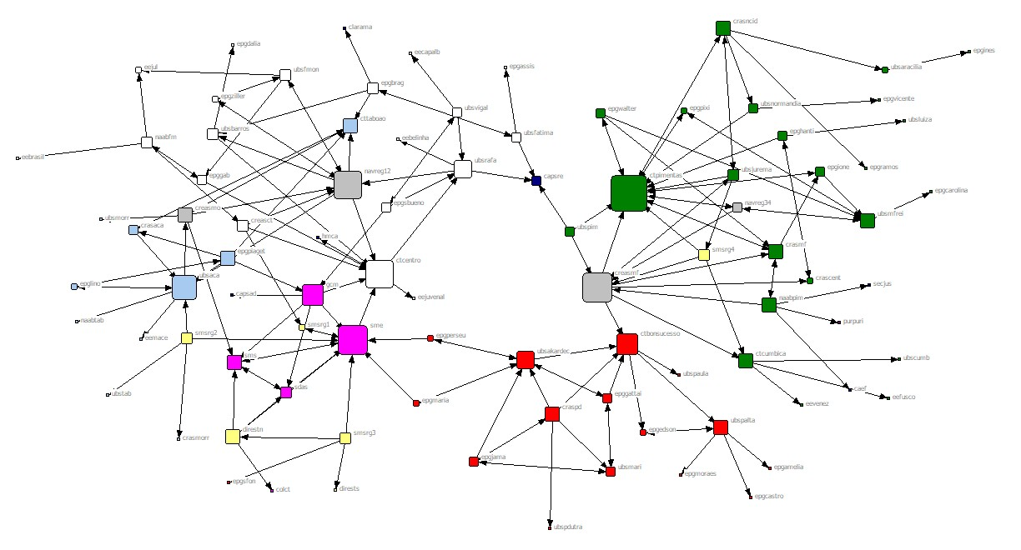
Rede com nós proporcionais de acordo com seu degree e por região.
Notes:
O gráfico 4.17 indica que existem variados níveis de degrees em todas as regiões da Rede, porém a Região III está mais fragilizada nesse sentido (atores com degrees menores), em comparação com outras regiões

Slide 30
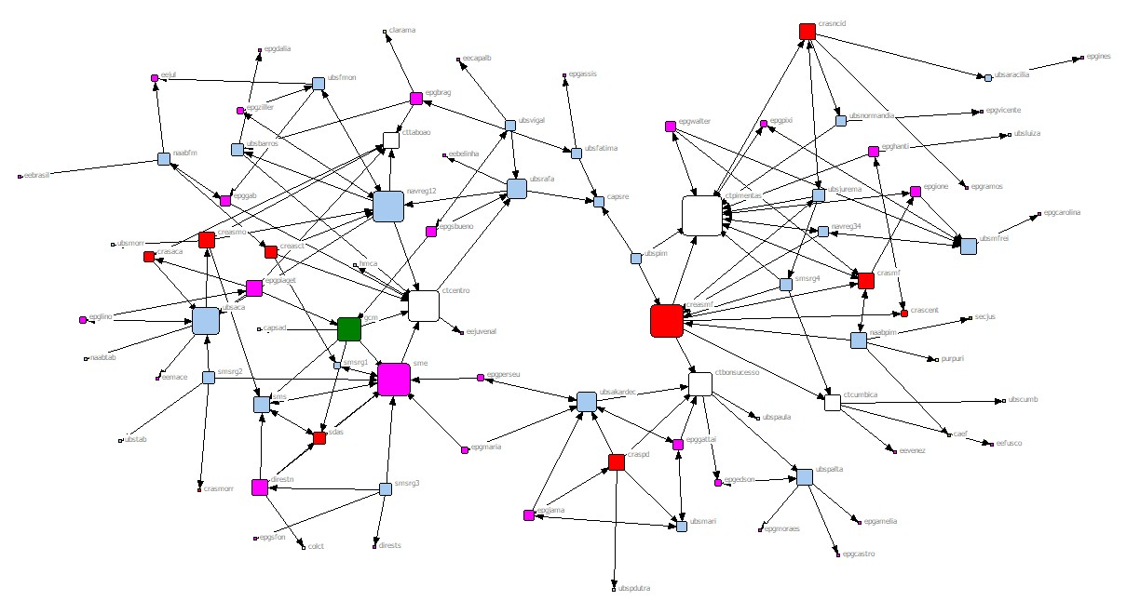
Rede com nós proporcionais ao degree e por setor
Notes:
Já a leitura do gráfico 4.18 indica que existem atores com altos degrees em todos os setores, com variações importantes de se observarem. O setor Educação, que é o mais numeroso da Rede (cor magenta), tem pouco destaque nesse gráfico, com apenas um nó com maior relevância em termos de degree. Esse nó refere-se à SECEL, a instituição que coordena a Rede GCP
Esse resultado reforça a ideia de que as parcerias na Rede são pensadas em termos funcionais, no sentido do fluxo de referência nas redes de serviço, o que colocaria as escolas em uma posição mais periférica, e outros atores (como Saúde e Assistência Social), como mais centrais na estrutura da Rede. Os parceiros mais relevantes seriam aqueles para os quais direcionam-se as demandas e os encaminhamentos.

Slide 31
Medidas de Indegree e Outdegree
Não se aproveita o potencial de conexões
Quantidade de citações como parceiro | Número de parceiros que receberam esse número de citações | %
10+citações | 1 | 1,11
6-10 citações | 2 | 2,22
5 citações | 5 | 5,56
4 citações | 4 | 4,44
3 citações | 4 | 4,44
2 citações | 19 | 21,11
1 citação | 52 | 57,78
Entrevistado não citados | 3 | 3,33
Total de citações | 90 | 100
Número de entrevistados | Quantidade de parceiros que cada entrevistado citou | Percentual
3 | 6 | 5,36
4 | 5 | 7,14
12 | 4 | 21,43
18 | 3 | 32,14
12 | 2 | 21,43
6 | 1 | 10,71
1 | 0 | 1,79
56 |  | 100

Slide 32
Possibilidades de análise (triangulação) Porque alguns atores conectam mais que outros?
O CREAS, ele não trabalha sozinho. Ele trabalha mesmo nessa Rede [GCP], sempre fomentando a Rede ou buscando as ações da Rede para fortalecer junto às famílias. Então isso é muito importante que a gente sente uma vez por mês, uma vez a cada 50, a cada 60 dias para que a gente diga: “Olha, tem essas ações que são realizadas. Quais são as outras situações que a gente poderia vivenciar estar aplicando essas ações para poder fortalecer as famílias?” (Q09, setor Assistência Social, Região IV)
Análise comparativa de “degree”
Questionário | Outdegree | Questionário | Indegree
Q33 | 6.000 | Q33 | 12.000
Q09 | 6.000 | Q07 | 9.000
Q25 | 6.000 | Q43 | 6.000
Q34 | 5.000 | Q09 | 5.000
Q19 | 5.000 | Q25 | 5.000
Q17 | 5.000 | Q02 | 5.000
Q03 | 5.000 | Q44 | 5.000
Q02 | 4.000 | Q56 | 5.000
Q44 | 4.000 | Q23 | 4.000
Q50 | 4.000 | Q35 | 4.000
No último encontro [da Rede GCP] que eu participei, a própria gestora aqui do posto me procurou. Foi aberta, falou: “Eu soube das parcerias que tiveram; podemos continuar; vai lá fazer uma visita”. Eu sei que tem abertura. (Q49, setor Educação, Região III)

Slide 33
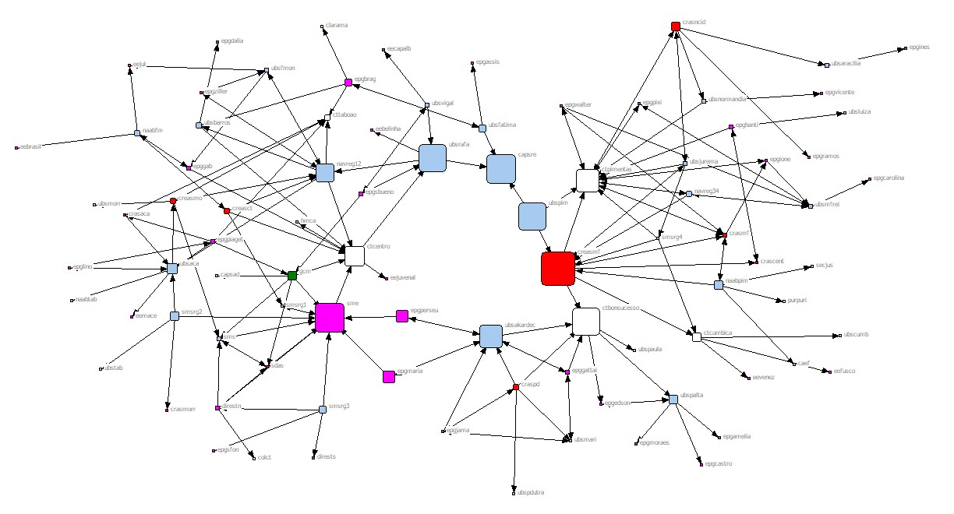
Rede com nós proporcionais na medida de Betweeness e atributo de setor
Notes:
Os quatro setores principais da Rede – Saúde (magenta), Educação (azul claro), Assistência Social (vermelho) e Conselho Tutelar (branco) – aparecem com algum ator de destaque na medida de betweenness, indicando que há atores que são considerados bons mediadores de informação e de comunicação em todos os setores, potencializando assim a intersetorialidade. Estrategicamente, pode-se pensar que todos os setores participantes da Rede têm pelo menos um interlocutor ou mediador de destaque que faça a ponte com a Rede GCP, minimizando assim a possibilidade de “brechas” setoriais. Os setores que mais se destacam nessa medida são os setores Saúde (azul) e Conselho Tutelar (branco), como se pode observar no gráfico 4.19, os quais podem ser pensados como atores que mais facilitam o fluxo de informações e a comunicação nessa rede de relações.

Slide 34
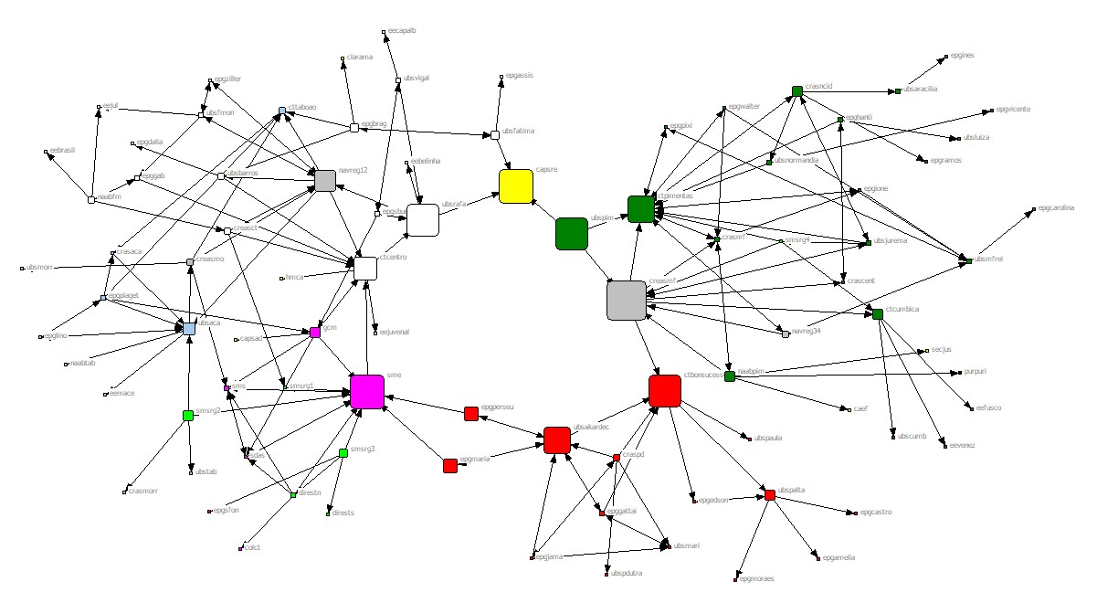
Rede com nós proporcionais na medida de Betweeness e atributo de região
Notes:
Novamente, a SECEL destaca-se no GGI (magenta), o que é esperado, dado que é a instituição coordenadora da Rede GCP. Atores com maiores betweeness considerando o atributo “setores” são aqueles que conectam regiões e o GGI. Chama a atenção que, a partir do olhar por esse atributo, destacam-se mais atores da Região III, que aparecia mais fragilizada em outras medidas, indicando que há atores nessa região que podem ter um papel mais destacado, levando-se em conta o potencial de conectar a Região III com outras da Rede

Slide 35
Perguntas/Discussão/Reflexoes
A ARS seria uma ferramenta útil para o seu contexto? De que maneira?
O que a ARS poderia contribuir para compreender as suas redes?
Que pergunta/problema gostaria de explorar a partir de uma ARS?
Como utilizaria os resultados de uma ARS no seu trabalho?
Outras perguntas e comentários….

Slide 36
Principais Referencias
GONÇALVES, A. S.; GUARÁ, I. M. F. R. Redes de proteção social na comunidade. In: GUARÁ, I. M. F. R. Redes de proteção social. São Paulo: Associação Fazendo História; NECA, 2010.
GRANOVETTER, M. The strength of weak ties. American Journal of Sociology, v. 78, n. 6, p. 1360-1380, maio 1973. Disponível em: <https://www.jstor.org/stable/2776392?seq=1#metadata_info_tab_contents>.
JUNQUEIRA, L. A. P. Intersetorialidade e redes sociais. Revista de Administração Pública, Rio de Janeiro, v. 34, n. 6, p. 7 a 10, jan. 2000, p. 7-10. Disponível em: <http://bibliotecadigital.fgv.br/ojs/index.php/rap/article/view/7289>.
JUNQUEIRA, L. A. P.; CORÁ, M. A. J. (Orgs.). Redes sociais e intersetorialidade. São Paulo: Tiki Books, 2016.
MARTELETO, R. M. Análise de redes sociais: aplicação nos estudos de transferência da informação. Ciência da Informação, Brasília, v. 30, n. 1, p. 71-81, jan./abr. 2001. Disponível em: <http://www.scielo.br/pdf/ci/v30n1/a09v30n1.pdf>. Acesso em: 21 maio 2019.
PEREIRA, K. Y. L.; TEIXEIRA, S. M. Redes e intersetorialidade nas políticas sociais: reflexões sobre sua concepção na política de assistência social. Textos & Contextos, Porto Alegre, v. 12, n. 1, p. 114-127, jan./jun. 2013. Disponível em: <http://revistaseletronicas.pucrs.br/fass/ojs/index.php/fass/article/view/12990/9619>.
VELÁZQUEZ-ÁLVAREZ, A. O.; AGUILAR-GALLEGOS, G. N. Manual introdutório à análise de redes sociais. Universidad Autonoma de Mexico: Mexico, 2005.

Slide 37
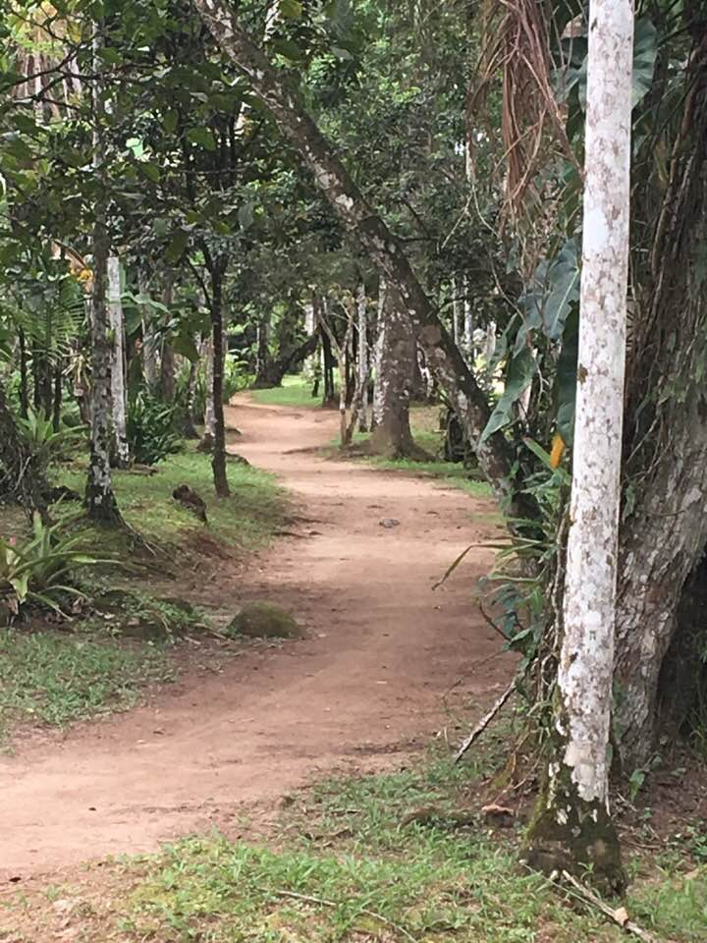
Obrigada!
Cristina Franceschini
Cris_franceschini@yahoo.com

